Slide 1
Suu ja südametervise seostest TAI 18.mai LOENG
Laste hammaste tervis 2/21-8
Hambaarst Marek Vink

Slide 2
Üldhuvitavad kasutud faktid?
Organismis ületab mikroobide arv keha rakkude oma kümnekordselt ehk kokku ca 10¹⁵ bakterit
Inimese soolestikus ja nahal pesitseb 1-2 kg baktereid (>1000 liiki)
Hambakatus on tuvastatud ca 700 mikroobiliiki.
1 ml süljes on ca 10⁹ bakterit
Voodihaigel tekitab kopsupõletikku suuõõnest lähtuv anaeroobsete (igeme)patogeenide aspiratsioon..
Notes:
see võib olla hea hetk rääkida Mart Laari insuldile lisandunud kopsupõletikust??

Slide 3
Fokaalinfektsioon
1900 William Hunter lõi teooria, et suubakterid on vastutavad paljude üldhaiguste eest
ja soovitas hambaid pigem eemaldada, et infektsioon (“oral sepsis”) ei leviks
Britannias ja USAs viis see hammaste hulgi eemaldamisele
1940-50 see teooria “kummutati”, sest ei leitud põhjuslikku seost, et hammaste eemaldamise järel oleksid patsiendid paranenud...

Slide 4
Delikaatne sõnastus ja tegelik sõnum
Kaariese kahjustusega hammas ja põletikus igemekude pakuvad mikroorganismidele suurepärast elupaika.
Loe: kõdunevas hambakoes ja mädases igemetaskus pesitseb eluohtlikke mikroorganisme miljon korda rohkem võrrelduna terve hamba- ja igemekoega.

Slide 5
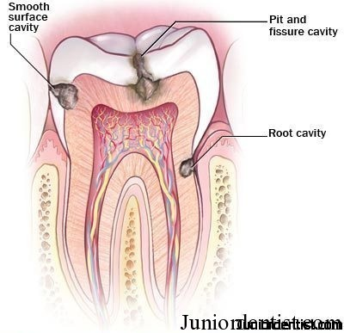
Kaaries

Slide 6
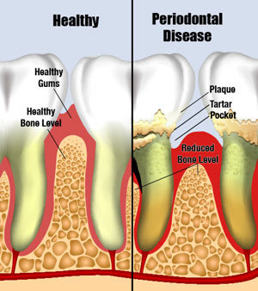
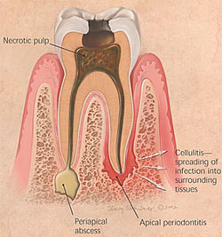
Parodontiit = periodontiit

Slide 7
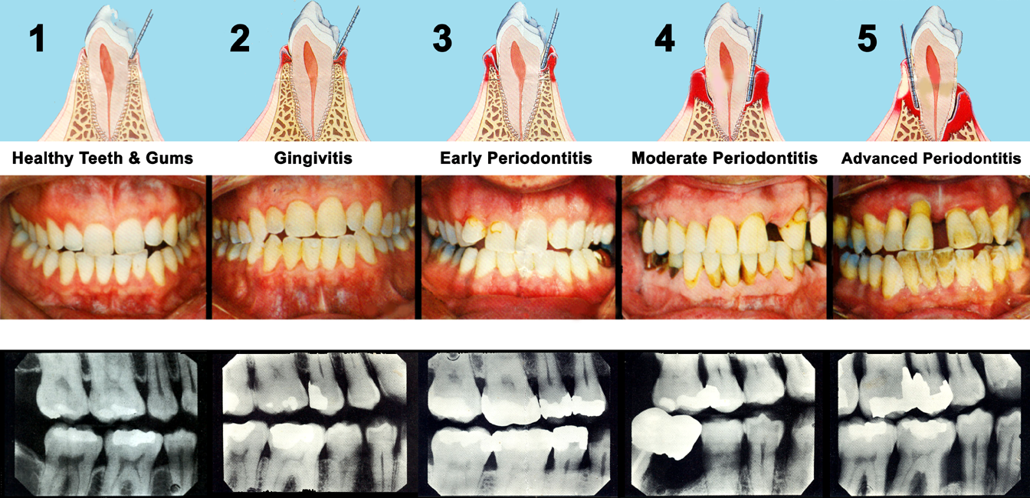

Slide 9
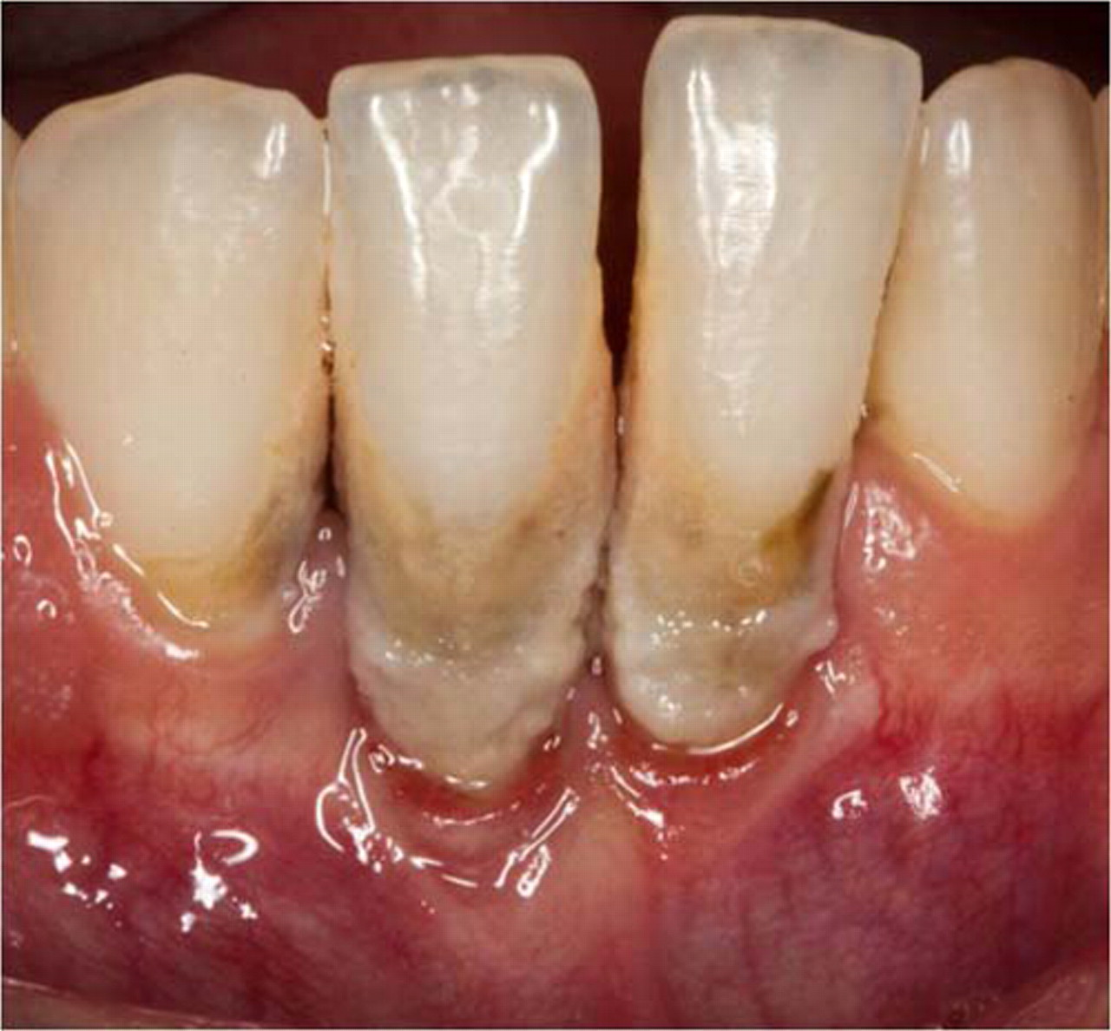

Slide 10
Parodontiit
Hamba kinnituskoe põletik ehk parodondiit on krooniline haigus, mida põhjustavad hambakaelal allpool igemepiiri pesitsevad bakterid. Mööda hambakaela kasvavad mikroobid järjest sügavamale.
Reeglina “lammutab” organism kaitsereaktsioonina veresoonterikka luukoe, mille kaudu infektsioon kogu organismi kiiresti vallutaks, viimasest hambakaelal olevast bakterist umbes paari millimeetri kaugusele.
Nii vähenebki parodontiidi edenedes hammast ümbritseva luuserva kõrgus, kuni viimases staadiumis organism hamba hülgab. Inimene ise avastab sellisel juhul suus loksuva hamba, mida ainult turses ja punetav igemekude kinni hoiab.

Slide 11
Nakkushaigus?
Nagu kaariesepisik, nakkub ka parodontiidi põhjustaja sülje vahendusel perekondlikult.
Haigestumine sõltub bakterite arvust, kontaktide sagedusest ja vastuvõtja geneetilisest soodumusest.
Terve inimese suus leidub parodontiiti põhjustavaid baktereid väga vähe või üldse mitte.
Asjakohase parodontiidi raviga on võimalik igemehaige nakatamisriski vähendada.
Ravi tulemusel saavutatud suu mikrofloora (normaalne ökoloogiline) tasakaal takistab edaspidi haigustekitajate arvu kriitiliselt suureks kasvamist.

Slide 12
Krooniline haigus
Kui nakkus on juba saadud, siis jäävad kurjad pisikud suhu hammaste elukaare lõpuni.
Seepärast klassifitseeritakse nii hambakaaries kui ka hambakinnituskudede põletik tänapäeval kroonilisteks haigusteks.
"The separation of dentistry from medicine is a historical accident," said Dr Gerhard Seeberger (Italy) in his opening speech to the FDI European Regional Organization, meeting in Prague, Czech Republic, on 28 and 29 April.
Prof Denis Bourgeois (France), Head of the ERO working group on prevention, discussed the relationship between oral health and cardiovascular disease in the context of noncommunicable diseases (NCDs). He pointed out that there is an opportunity, based on a common risk factor approach, for dentists to play a more active role in prevention and early diagnosis.

Slide 13
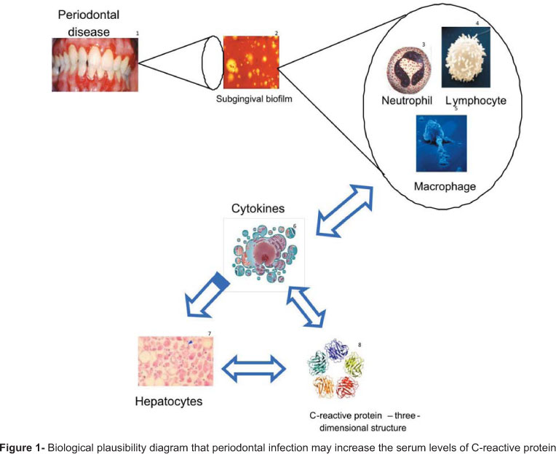

Slide 14
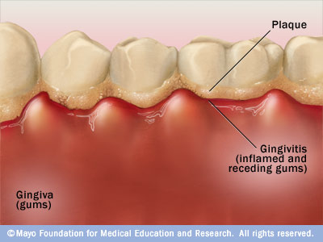
Kämblasuurune haav
90ndatel märgati, et ajuinfarktiga patsientidel oli palju hammastest lähtunud infektsioone.
Vastav ilming tõdeti ka südameinfarkti haigestunud patsientidel.
Infarkti põdenud patsientidel oli suus vähem hambaid. Hammaste eemaldamise põhjuseks oli suupiirkonna infektsioon.
Avastus ei üllata, sest igemepõletiku korral on suus kämbla pindalaga võrreldav lahtine veritsev haav, mis on mikroobidele avali värav inimorganismi tungimiseks.

Slide 15
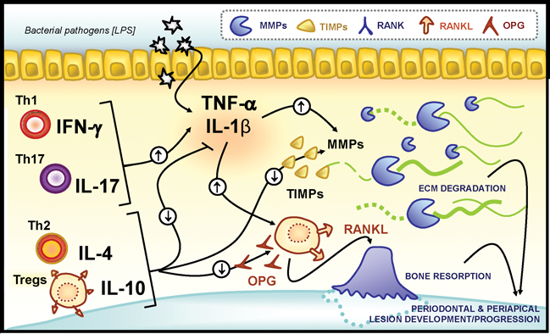

Slide 16
Baktereemia
Baktereemia ehk vereringesse tunginud bakterid käivitavad süsteemse põletiku reaktsiooniahela, milles kannatavad ka haiguskoldest eemalolevad organid.
Kroonilise igemepõletiku korral on igemekude katubakteritega võitlemiseks vajalike kaitsekehade kohaletoomiseks ülirikkalikult varustatud väikeste veresoontega, mille tõttu veritseb ige juba kergel kokkupuutel.
Nii satuvad mikroobid vereringesse näiteks hambaid harjates või tihkemat toitu närides. Vereringesse võib baktereid sattuda ka hambaraviprotseduuride käigus, näiteks jäänukjuurt või hambakivi eemaldades.

Slide 17
Ohtlik pidev baktereemia
Esiteks käivitab see organismis üldise häirereaktsiooni - süsteemse põletikukaskaadi. Patsient ei pruugi seda eriti tundagi, kuid verepildis kasvavad põletikunäitajad ja muuhulgas ka “halva” kolesterooli tase, mida seostatakse otseselt ateroskleroosi tekkega.
Teiseks erituvad vereringesse põletiku virgatsained ka lõualuus hammast ümbritsevast lokaalsest põletikust, mis võimendab üldist põletikureaktsiooni.
Kolmandaks suudavad põletikus igemetaskust, kus bakterite arv on terve igemega võrreldes miljonikordne, lähtunud pisikud vereringe kaudu südameni jõudes kinnituda pärgarteri sisekestale.

Slide 18
Lokaalne üldine põletik
Veresooneseina rakku sisse tungides käivitub selles hävituslik põletik ja sklerootiline protsess.
Sellest vabanevate virgatsainete toimel võimendub üha enam ka organismi üldine põletikureaktsioon.
Hamba kinnituskudede põletik võimendab ateroskleroosi, kui SVH peamist põhjustajat, mitmekordselt.

Slide 19
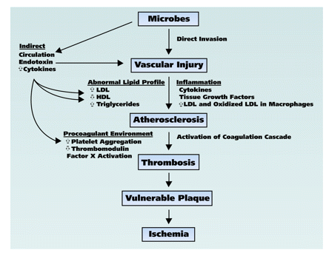

Slide 20
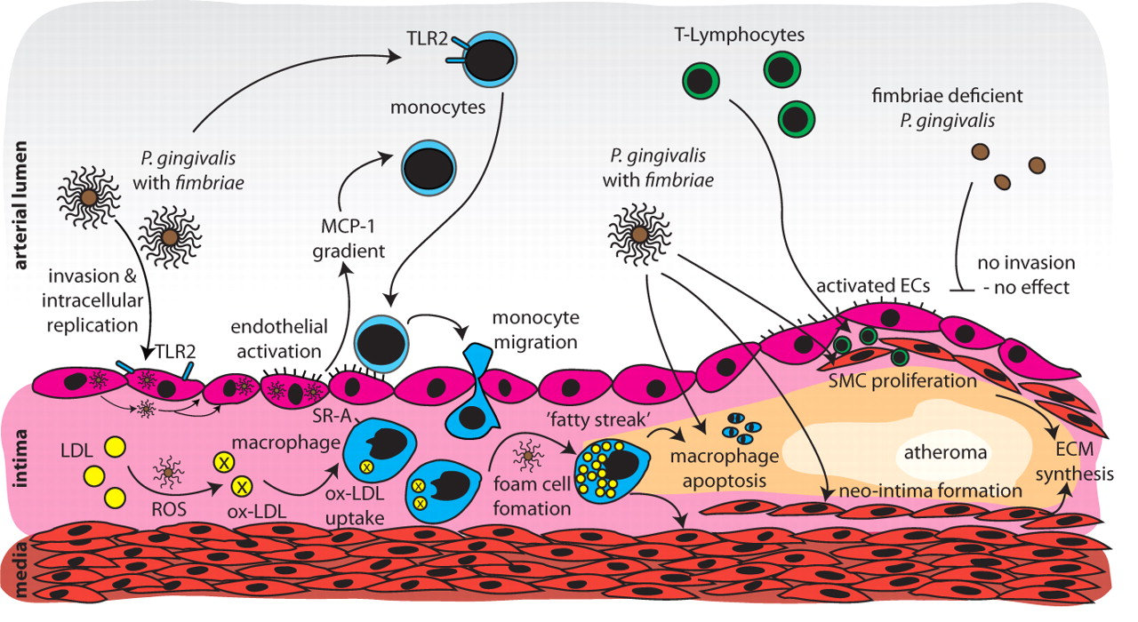

Slide 21
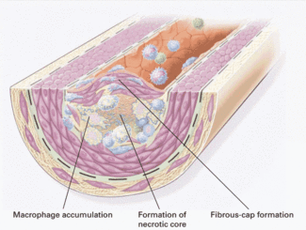
Ateroskleroos
Ateroskleroos ehk arterilubjastus on põletikuline haigus, mille korral veresoonte sisekestadele ladestuvad rasvainest paksendid ehk naastud, mis tasapisi lubjastuvad. Selle tagajärjel sooned ahenevad kuni ühel hetkel ummistuvad ja/või muutuvad rabedaks ja rebenevad.
Parodontiidi põhjustavad bakterid käivitavad arteriseinas põletiku ja naastu rebenemise, mille tagajärjel tekib tromb ehk veresoonesisene vereklomp, mis elutähtsa organini jõudes blokeerib seal verevarustuse ja põhjustab infarkti.
Südamehaigel väheneb ainuüksi adekvaatse parodontiidi ravikuuri järel LDL-kolesterooli tase 25%, mis vähendab nende südameinfarktiriski 30-50%.

Slide 22
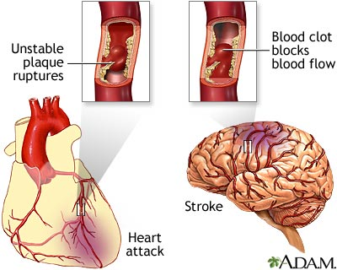

Slide 23
Trombide teke
Hammastest lähtunud infektsioonid kujutavad endast suurt riski südamehaigustega patsientidele, sest need tõstavad üldiste põletiku mõjuainete kõrval ka vere hüübimisaktiivsust.
Suurenenud hüübimisaktiivsus soodustab mikrotrombide teket ning sedasi arterite ummistumist.

Slide 24
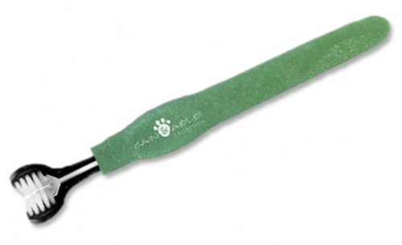
Parodontiit tõstab ..
üldist SVH haigestumise ja infarktiriski 25% võrreldes tervete või vähe- kahjustatud igemetega
25-49-aastaste meeste hulgas aga 70% !!
halb suuhügieen tõstab SVH riski 2 korda

Slide 25
Süsteemne võimendus..
suuõõne infektsioon
baktereemia
bakteritoksiinide mõju
immunomehhanismid
veresoone seina infektsioon
südame sisekesta infektsioon
neerupäsmakeste infektsioon
jne

Slide 26
Endokardiit
Juba eelmise sajandi algusest tuntakse hambahaiguste ja endokardiidi ehk südame sisekesta põletiku vahelist seost.
Nimelt reageerib suubakterite valk südame sisekesta rakustruktuuriga, mille tagajärjel tekib väga raskete tagajärgedega infektsioos-allergiline reaktsioon, mille tagajärjel võib tekkida tõsine klapirike ja eluohtlik südamepuudulikkus.
Õnneks esineb endokardiiti suhteliselt harva, kuid seda haigust põdenud ja tehisklapi või -veresoonega patsiendid vajavad enne hambaraviprotseduure baktereemiast tulenevate tüsistuste ärahoidmiseks antibiootikumikaitset.

Slide 27
Endokardiidi risk
8% endokardiitidest on põhjustanud marginaalse või apikaalse parodontiidi bakteritest
(arvestamata hambaraviprotseduuriga võimalikult kaasneva baktereemiaga)
just seepärast rõhutab Ameerika Südamearstide Liit, et bakteriaalse endokardiidi ennetamiseks on tähtis ülal hoida väga head suutervist

Slide 28
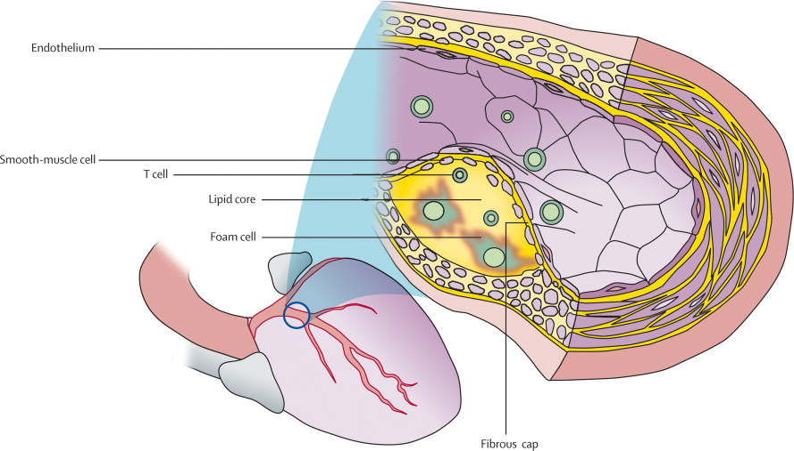
SVH traditsioonilised riskitegurid..
suitsetamine
düslipideemia
kõrge vererõhk
diabetes mellitus
alkohol
vanus
..... ei seleta ateroskleroosi teket

Slide 29
Kas parodontiit põhjustab...
SVH, kopsupõletikku, enneaegset sünnitust?
Tänasel päeval on tõenduspõhine vastus: parodontiit tõstab haigestumisriski mitmetesse süsteemsetesse haigustesse.
s.t, et parodontiiti ei saa nimetada otseseks SVH põhjustajaks,
samamoodi ei saa nii nimetada ka kolesterooli..

Slide 30
Parodontiidi "üldmõjud"
baktereemia ehk mikroobide tungimine vereringesse
igemepõletiku virgatsainete esilekutsutud süsteemne põletik
“enesehävitusliku” reaktsiooni esilekutsumine lokaalselt
lõualuus
arteriseinas
suuõõne bakterite hingamisteedesse tungimine
enneaegse sünnitustegevuse esilekutsumine
veresuhkru tasakaalutus ...

Slide 31
SVH riski vähendamine
SVH kontrollimiseks tuleb korraga mõjutada võimalikult mitut riskitegurit, mille abil suudetakse südamehaiguse ilmnemine edasi lükata üha kõrgemasse ikka.
Soomes on see saavutatud ja ka meil peaksid südamearstid patsiendi läbivaatamisel hindama ka suutervist, kui tõsist riskitegurit.
Kogemus näitab, et parodontiidi ravi kuuri järel vähenevad vereseerumis põletiku ja hüübimisnähud.
See efekt vähendabki südamehaiguste riski.

Slide 32
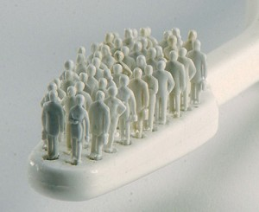
Õnneks on parodontiit..
täiesti kontrollitav SVH riskitegur
vastupidiselt
vanusele
soole
geneetikale
....

Slide 33
Kõige odavam viis SVH ennetamiseks: mehhaaniline katu eemaldamine

